Slide 1

Нормативные и регуляторные аспекты внедрения в Украине сетей 4G/5G
Киевстар
Игорь Ерещенко
Главный эксперт по спектральной стратегии

Slide 2
цифровизация экономики Украины
eTrade eCommerce eCustoms eLogistics & Digital Corridors
Концепция развития цифровой экономики Украины (распоряжение КМУ от 17.01.2018) предусматривает:
Устранение законодательных, фискальных и др. преград, которые мешают развитию цифровой экономики;
Внедрение стимулов и мотиваций для поощрения бизнеса и экономики в целом к цифровизации;
Создание спроса и формирование потребностей среди граждан в цифровизации, через внедрение масштабных государственных проектов цифровой трансформации;
Создание и развитие цифровых инфраструктур как платформы для достижения эффективности экономики;
Развитие цифровых компетенций граждан для обеспечения их готовности к использованию цифровых возможностей;
Развитие цифрового предпринимательства, создание инфраструктур для поддержки и развития инновационной деятельности, внедрение механизмов фондирования, стимулирования и поддержки.
Для ускорения развития цифровых технологий предлагается подготовить законодательные акты, которыми:
Обеспечить условия для развертывания сетей мобильной связи 3G/4G в диапазоне 900МГц
Обязать НКРСИ организовать процесс дефрагментации спектра 900МГц путем обмена частот между операторами и выставить освобожденные частоты на аукцион;
- Обеспечить выполнение Плана выключения аналогового телевидения и освобождения диапазона 700МГц (Band 28) для сетей 4G/5G;

Slide 3


Основное отраслевое законодательство
ЗУ «Про телекомунікації»
ЗУ «Про радіочастотний
ресурс України»
«Про доступ до об’єктів будівництва, транспорту, електроенергетики з метою розвитку телекомунікаційних мереж»
Является устаревшим и требует обновления в части:
Является устаревшим и требует обновления в части:
Требует контроля выполнения подзаконных актов:
Предоставления национальному Регулятору независимости;
Отмены лицензиования видов деятельности;
Совершенствования порядка государственного надзора;
- Имплементации мероприятий по соглашению с ЕС.
Мониторинг РЧР за счет рентных платежей;
Технологической нейтральности;
Возможности совместного использования РЧР;
Ассиметричный обмен частотами между операторами
и вторичный рынок спектра
Порядки предоставления доступа к инфраструктуре;
Методики расчета платы за доступ;
Типовые формы договоров на использование инфра-структуры.
Санкции за невыполнение

Slide 4
Цифровой разрыв в украине: Мобильный и фиксированный ШПД
Мобильный ШПД:
темп развертывания 4G-сетей
Число пользователей (Госстат)
Мобильный Интернет
Фиксирован-ный Интернет
Запуск сетей 4G: Март 2018
Построено БС 4G: Май 2019
20
Млн.
Киевстар
Водафон
Лайфсел
4 раза
6955
6003
5,3 Млн.
26 млн
20 млн
Мировые тренды: FMS, отказ от PSTN (Франция)
Мобильный ШПД часто заменяет фиксированный.
3471
7 млн
Средняя скорость на абонента
Киевстар
Лайфсел
Водафон
27,4
mbps
25,2
mbps
22,03 mbps
>75%
Населения будут иметь доступ к сети 4G на конец 2019

Slide 5
Возможные пути развития ШПД и цифровизации
Технологическая нейтральность: возможности
Частоты для 3G/4G/5G: назначение и перспективы
3,4-3,8 GHz
5G ~2 Gbps
(100 MHz)
Емкость
2600MHz
4G: ~200 Mbps (15 MHz)
Емкость
- Быстрый рост проникновения ШПД и как следствие рост экономики и ВВП;
- Улучшение восприятия абонентов за счет увеличения покрытия, емкости и качества;
- Возвращение к росту сектора Телекома и вертикалей экономики;
- Гармонизация с ЕС за счет применения лучших практик управления Спектром.
2100MHz
Емкость
3G/HSPA: 42Mbps (10MHz)
1800 MHz
4G: > 300 Mbps (20MHz)
Емкость/покрытие
1800 MHz
GSM (voice+data)
900 MHz
3G/4G: 21Mbps / 50Mbps – (5MHz)
900 MHz
GSM (voice+data)
Покрытие
800 MHz
4G: ~ 100 Mbps (10MHz)
700 MHz
4G/5G: ~100 Mbps/300 Mbps (10MHz)
Относительная площадь покрытия
Распределение РЧР в 900Мгц
Kyivstar | Vodafone | lifecell | Guard Ch. | Military | CDMA-850
12,5MHz | 5,2 MHz | 3,8 MHz | 1,9 MHz | 3,4 MHz | 8 MHz
Частотный рефарминг диапазонов 900/800МГц позволит достичь двух стратегических целей:
Оптимизация использования РЧР за счет устранения фрагментарности частот и получения дополнительного РЧР путем обмена частотными каналами.
Создание условий для внедрения в диапазонах 900/800/700 МГц технологий 3G/4G/5G.

Slide 6
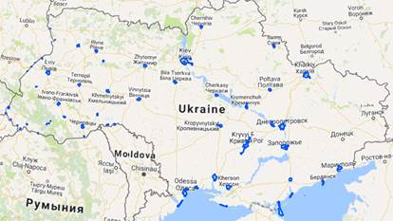
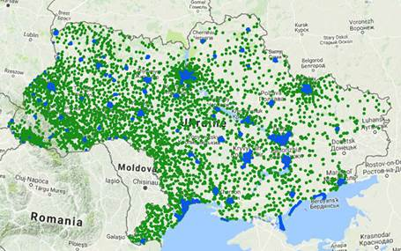
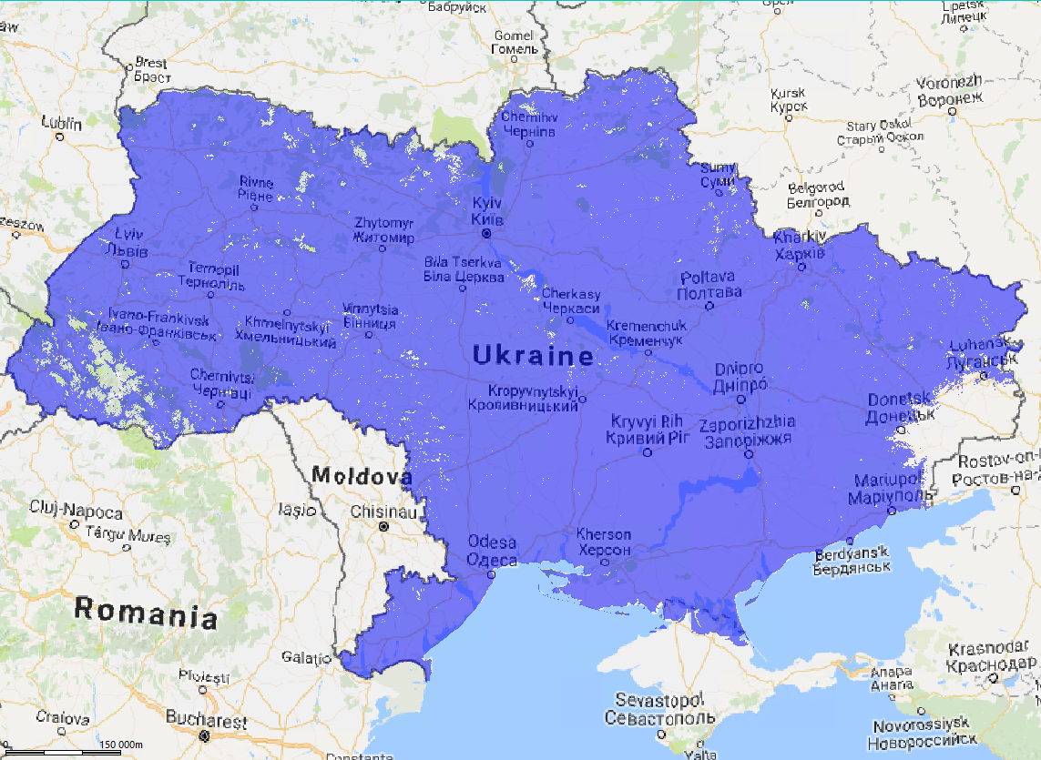

Покрытие и спектр: развитие ШПД и цифровизация
Почему необходимы 3G/4G в диапазонах 900/800/700 МГц?
4G 2600 МГц
4G 1800 МГц
4G 900 МГц
4G
4G
4G
$$!$$
Не выделены для 3G/4G в Украине
Выделены для 3G/4G в Украине
700 МГц
800 МГц
900 МГц
1800 МГц
2100 МГц
2600 МГц
Диапазоны частот мобильной связи
2х70 МГц
2х30 МГц
2х30 МГц
2х35 МГц
2х75 МГц
2х60 МГц
2300 МГц

Slide 7
Регуляторные меры по ускорению цифровизации
Для ускорения развития телекоммуникаций и внедрения новых технологий предлагается:
Ускорение мероприятий по дерегуляции и внедрению принципа «технологической нейтральности»
Уменьшение финансовой нагрузки на мобильных операторов и экономическое cтимулирование увеличения эффективности использования спектра
Прозрачное и предсказуемое выделение РЧР для новых мобильных технологий (4G/5G)
Переход от ручного режима регулирования рынка телекоммуникаций к стратегическому
планированию в перспективе 10-15 лет.
Выравнивание допустимых норм на излучение РЭС с нормами на излучение стран ЕС (100 – 500 мкВт/кв.см)
Регуляторные решения ЕС касательно технологической нейтральности:
ЕС поручил внедрить ТН в 900/1800 МГц еще в 2009 году
- Decisions 2009/766/EC and 2011/251/EC plus Directive 2009/114/EC;
ЕС поручил ввести ТН в 2100 МГц не позднее Июня 2014г. - Decision 2012/688/EU;

Slide 8
Спектр: лучшие практики в управлении спектром
Технологическая нейтральность
Спектр – ограниченный ресурс
Управление спектром совершенствуется
MBB развивается с огромной скоростью
Равные права на ресурс
Важное условие конкуренции на рынке MBB
Улучшается качество услуги для абонентов
Максимизация эффекта для общества
Приемлемая стоимость
Ускорение внедрения новых технологий
Больше средств для строительства сетей
Снижение тарифов на услуги
Планирование на будущее
Предсказуемость и открытость NRA
Долговременное планирование МВВ
Улучшение “industry chain” отрасли

Slide 9

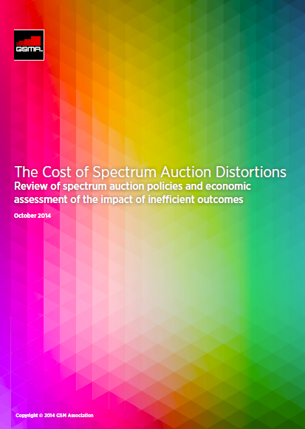
Опыт ITU: ключевые элементы управления
Ключевые элементы:
    Прозрачность
    Технологическая нейтральность
    Международная гармонизация
    Приемлемые цены на доступ к спектру
    Эффективное распределение и использование спектра
    Гибкое использование для продвижения инноваций
    Своевременная доступность спектра
    Обеспечение равных условий для всех участников
Технологическая нейтральность обеспечивается регулятором и входит в набор лучших
практик управления спектром. Как правило она предоставляется на бесплатной основе
Евросоюз поручил внедрить Технологическую нейтральность в 900/1800 МГц
еще в 2009 году: Decisions 2009/766/EC and 2011/251/EC plus Directive 2009/114/EC;
Евросоюз принял решение о ввел Технологическую нейтральность в 2100 МГц
в Июне 2014г: Decision 2012/688/EU;

Slide 10

Успешные спектральные аукционы:
технические и экономические аспекты
Рекомендации GSMA
    Максимальное увеличение объема доступного спектра
    Выделять весь доступный объем спектра без искусственного дозирования
    Обеспечивать минимальную полосу канала в 10 МГц для LTE
    Избегать ненужной фрагментации спектра
    Сделать спектр технологически нейтральным
    Устанавливать пропорциональные оценки и метрики для содействия конкуренции
    Распределять спектр тем, кто создает максимум социальной ценности
    Регулятор иногда рассматривает управление спектром как средство наполнения бюджета. Однако завышенные цены Лицензий несут риск неэффективности и могут быть причиной экономического и социального ущерба.
The cost of spectrum auction distortions - Coleago report for the GSMA to highlight how flawed spectrum auction rules result in inefficient outcomes and adverse consequences for a country’s economy.
www.gsma.com/spectrum/wp-content/uploads/2014/11/The-Cost-of-Spectrum-Auction-Distortions.-GSMA-Coleago-report.-Nov14.pdf

Slide 11




Распределение спектра 700 МГц в Н. Зеландии
Best practice
В аукционе был риск перехода от 3-х игроков к 2-м игрокам на рынке
    700 МГц диапазон состоял из 9 блоков 2x5 МГц.
    Оператору нужно иметь как минимум 2 блока 2x5 МГц.
    Два крупных - Spark и Vodafone могли обойти слабого 2degrees и выкупить по 4 блока каждый.
    Тогда один блок остался бы непроданным и способность 2degrees конкурировать была бы подорвана.
APT 700MHz (Band 28)
5 | 5 | 5 | 5 | 5 | 5 | 5 | 5 | 5
703
748
Решение: аукцион в 2 раунда с ограничением (cap) в 1-м раунде
    Ограничение 1-го раунда: не более 3-х блоков.
    2degrees купил два блока, другие два оператора – по 3 блока.
    Все блоки проданы по начальной цене NZ$ 22 million за блок.
    2-й раунд - ограничение сняли и Spark и Vodafone купили непроданные блоки
5 | 5 | 5 | 5 | 5 | 5 | 5 | 5 | 5
758
803
Слабый
Аукцион 700 МГц в Чили
Best practice
Цель - развитие мобильного ШПД в сельской местности и поддержании конкуренции на рынке
    Мобильный ШПД в 1,281 сельских нас. пунктах и 500 школах
    Обязательства строить транспортные каналы на оптике
    Обязательства по доступу MVNO и роумингу
    ….вместо того, чтобы извлекать деньги из отрасли мобильной связи
    Цены были очень малы: Стоимость РЧР была всего 0,017 $/МГц/чел.
Условия аукциона привели к успеху
    3 игрока на рынке - конкуренция не пострадала
    2-х раундовый аукцион был ориентирован на рынок и принес прибыль на уровне спроса

Slide 12
Spectrum Sharing: новая парадигма
Совместное использование спектра (Spectrum Sharing) – это путь повышения эффективности использования спектра и гибкого доступа к этому ресурсу.
Spectrum Sharing:
Licensed Sharing Access
TV White Space (WSD)
Use of Geolocation Database
Exclusive Use
(1,8 & 2,1 GHz)
Shared Use
(WiFi 2,4 GHz)
Острый дефицит спектра в 900МГц для 2G+4G можно решить разрешением
Spectrum Sharing в обновленном законе про РЧР (ЗП уже подготовлен).
      Вторичный рынок спектра: ЕС ставит цель введения Spectrum Trading во всех гармонизированных 3GPP диапазонах с целью достижения эффективного использования спектра в долгосрочной перспективе.

Slide 13
Нормы ЭМИ могут стать барьером развитию технологий 4G/5G
Страна | Лимит ЭМИ
Болгарія, Польща, Росія, Україна | 10 мкВт/см²
Словенія | 90 мкВт/см²
Греція | 540 мкВт/см²
Австрія, Австралія, Велика Британія, Ірландія, Німеччина, Іспанія, Португалія, Румунія, Словаччина, Фінляндія, Франція, Чехія, Швеція | 900 мкВт/см²
США | 1000 мкВт/см²
Фактор 1. Новый спектр
Диапазон | Полоса
700 МГц | 2х30 МГц
2300 МГц | 100 МГц
3400 – 3800 МГц | 400 МГц
Новый спектр для развития сетей 4G/5G станет доступным в странах ЕС в ближайшем будущем. Это удвоит емкость сетей мобильной связи. Однако это увеличит ЭМИ с существующих сайтов и плотность мощности. В плотной городской застройке, где плотность БС велика операторы не смогут использовать полноценно этот дополнительный спектр и часть частот сможет использоваться.
Фактор 2. Новые радиотехнологии
Новые антенны, Massive MIMO, Beamforming, SmallCells – ключевые элементы для построения сетей 5G. Строгие нормы ЭМИ (например в Польше и Украине) не позволяют в полной мере использовать эти элементы для наращивания емкости сети и повышения скорости и качества цифровых услуг.
The results of the simulation indicate that where RF-EMF limits are stricter than ICNIRP or IEEE guidelines, the network capacity buildout (both 4G and 5G) might be severely constrained and might prevent addressing of the growing data traffic demand and the launching of new services on existing mobile networks.

Slide 14
Радиофобия и строгие нормы ЭМИ замедляют развитие телекома
Site evolution in dense urban and urban areas
Share of unserved data traffic
Dense Urban Area
Urban Area
2016
2020
2025
2030
56%
41%
6,8 раза
3,5 раза
22%
Рекомендация ITU: нормы ЭМИ должны быть гармонизированы на глобальном уровне
Источник ITU-T Recommndation: “The impact of RF-EMF exposure limits stricter than the ICNIRP or IEEE guidelines on 4G and 5G mobile network deployment”
Существующие нормы ЭМИ по странам: http://apps.who.int/gho/data/node.main.EMFLIMITSPUBLICRADIOFREQUENCY?lang=e

Slide 15

Спектр - один из важнейших факторов на пути к “5G”
Спасибо!
Ваши вопросы?
Киевстар
Игорь Ерещенко - главный эксперт по спектральной стратегии

Slide 16

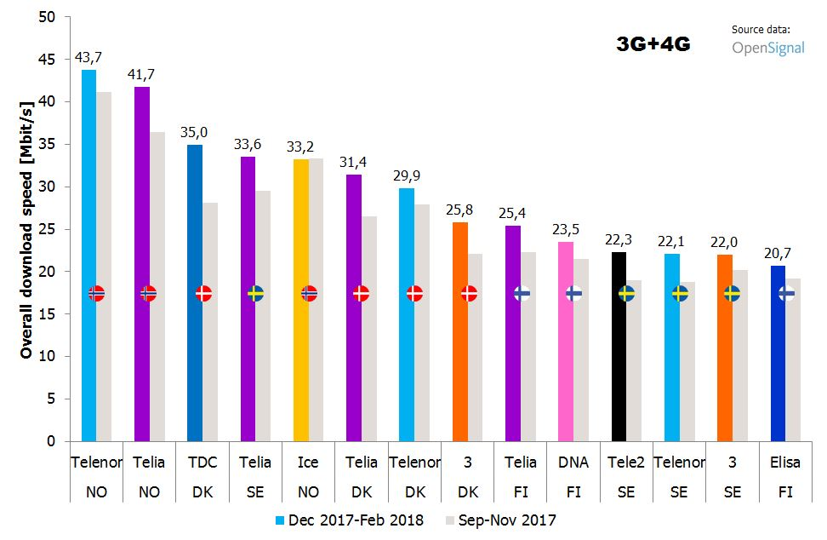
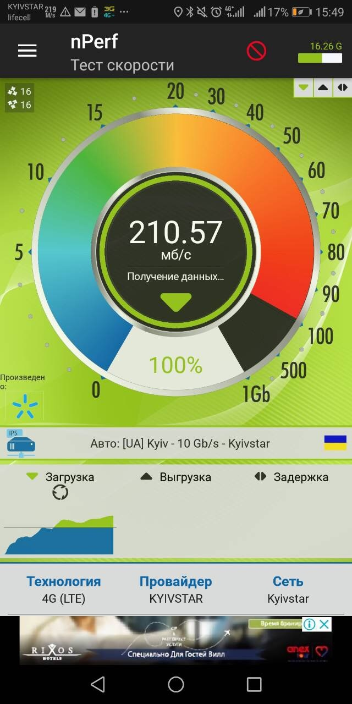
Скорость Мобильного шпд: достаточно ли ее?
Средняя 3G/4G скорость: 14 операторов ЕС
4G сети только начали развертываться
В Украине. Но уже сейчас средние скорости на пользователя соизмеримы с показателями лучших сетей ЕС.
Пиковая 4G скорость может достигать 200-600Mbps
Все сервисы, включая видео-конференции и видео-стриминг будут доступны в сетях LTE/4G.
4G Kyivstar
27
KS
Ukr

Slide 17

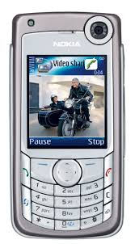
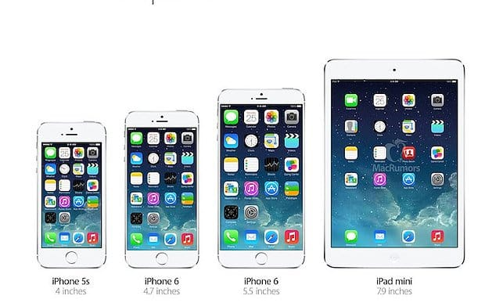

Новые технологии и Частотный ресурс
Абоненты
Украина
Европа
Украина
Отставание
Трафик
3G
НИР по запуску 4G в Украине,
(Analysis Mason) :
Дефицит спектра в Украине
2х32 МГц (до 2021)
2х160 МГц (к 2031)
()
Спектр
2000-е
2015
14 лет
Выделенные частоты
для мобильной связи
4G
Нехватка РЧР
2031
Страны ЕС
2010-е
2018
8 лет
2x160 МГц
320 MHz
5G
2020-е
2023 (?)
3 года ?
2x32 МГц
2021
2017
Украина
Киевстар ключевой инициатор работ по повышению эффективности использования спектра (рефарминг и дефрагментация 1800/900Мгц диапазонов)
157 MHz

Slide 18
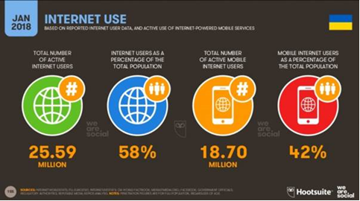
Пользователи интернета в украине: январь 2018
Активные
Пользователи мобильного Интернет
Пользователи мобильного Интернета: % от всего населения
Активные Интернет
пользователи
Интернет
Пользователи: % от всего населения
https://www.epravda.com.ua/rus/news/2018/01/31/633590/

